Slide 1


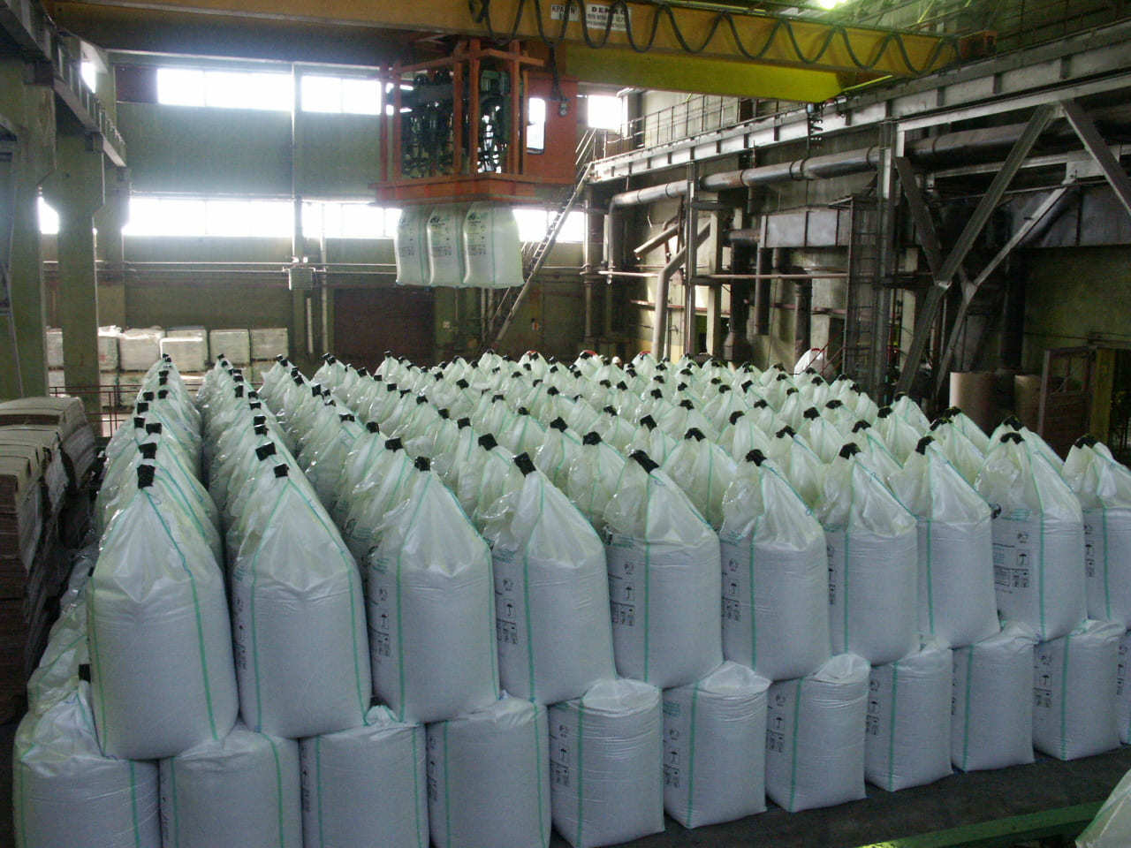
Федеральная служба
по экологическому, технологическому
и атомному надзору
Сибирское управление Ростехнадзора
«О нарушениях требований промышленной безопасности, связанных с хранением и (или) транспортированием аммиачной селитры в форме удобрений»
27 августа 2025 г.

Slide 2
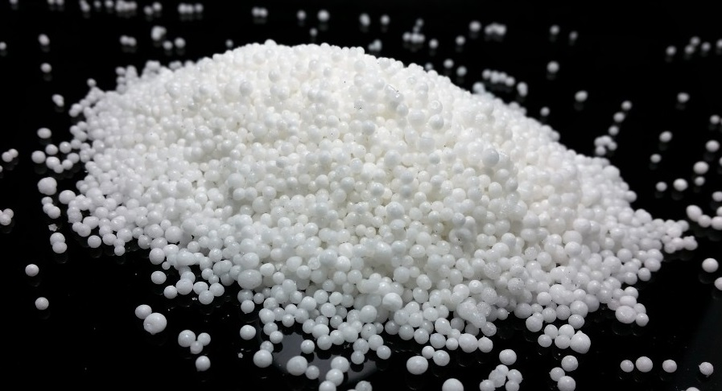
АММИАЧНАЯ СЕЛИТРА (НИТРАТ АММОНИЯ, NH₄NO₃)
Федеральная служба
по экологическому, технологическому
и атомному надзору
Сибирское управление Ростехнадзора
Аммиачная селитра (нитрат аммония, NH₄NO₃) — широко используемое азотное удобрение. При нарушении условий хранения и транспортировки она представляет потенциальную опасность: при определённых условиях может происходить её разложение с выделением тепла и последующим взрывом.

Slide 3
ИДЕНТИФИКАЦИЯ ОПАСНЫХ ПРОИЗВОДСТВЕННЫХ ОБЪЕКТОВ, СВЯЗАННЫХ С ХРАНЕНИЕМ И (ИЛИ) ТРАНСПОРТИРОВАНИЕМ АММИАЧНОЙ СЕЛИТРЫ
Федеральная служба
по экологическому, технологическому
и атомному надзору
Сибирское управление Ростехнадзора
Наименование опасного вещества | Количество опасного вещества, т
 | I класс опасности | II класс опасности | III класс опасности | IV класс опасности
Нитрат аммония (нитрат аммония и смеси аммония, в которых содержание азота из нитрата аммония составляет более 28 процентов массы, а также водные растворы нитрата аммония, в которых концентрация нитрата аммония превышает 90 процентов массы) | 25 000 и более | 2500 и более, но менее 25 000 | 250 и более, но менее 2500 | 50 и более, но менее 250
Нитрат аммония в форме удобрений (простые удобрения на основе нитрата аммония, а также сложные удобрения, в которых содержание азота из нитрата аммония составляет более 28 процентов массы (сложные удобрения содержат нитрат аммония вместе с фосфатом и (или) калием) | 100 000 и более | 10 000 и более, но менее 100 000 | 1000 и более, но менее 10 000 | 200 и более, но менее 1000

Slide 4
ИНФОРМАЦИЯ О СОСТОЯНИИ НАДЗОРНОЙ ДЕЯТЕЛЬНОСТИ
Федеральная служба
по экологическому, технологическому
и атомному надзору
Сибирское управление Ростехнадзора
Сибирское управление Ростехнадзора осуществляет надзор за состоянием промышленной безопасности в 9-х организациях, эксплуатирующих опасных производственных объектов связанных с хранением и (или) транспортированием аммиачной селитры в форме удобрений.
Всего 10 ОПО, из них:
I класс - 3 ОПО
III класс - 4 ОПО
IV класс - 3 ОПО

Slide 5
ОСНОВНЫЕ ТРЕБОВАНИЯ ПРОМЫШЛЕННОЙ БЕЗОПАСНОСТИ
Федеральная служба
по экологическому, технологическому
и атомному надзору
Сибирское управление Ростехнадзора
Федеральный закон № 116-ФЗ «О промышленной безопасности опасных производственных объектов»;
Федеральные нормы и правила в области промышленной безопасности «Правила безопасности при производстве, хранении и применении взрывчатых материалов промышленного назначения», утвержденные приказом Ростехнадзора от 03.12.2020 № 494;
ГОСТ 2—2013 «Селитра аммиачная. Технические условия».

Slide 6
ОСНОВНЫЕ ТРЕБОВАНИЯ ПРОМЫШЛЕННОЙ БЕЗОПАСНОСТИ
Федеральная служба
по экологическому, технологическому
и атомному надзору
Сибирское управление Ростехнадзора
Хранение и транспортирование аммиачной селитры должны соответствовать строгим нормам.
Хранение: в специализированных складах с контролем температуры, влажности и вентиляции; запрещено совместное хранение с горючими материалами.
Транспортирование: использование герметичных контейнеров, исключение перегрева и механических повреждений.

Slide 7
ТИПИЧНЫЕ НАРУШЕНИЯ И ИХ ПОСЛЕДСТВИЯ
Федеральная служба
по экологическому, технологическому
и атомному надзору
Сибирское управление Ростехнадзора
Нарушения при хранении:
Превышение допустимых объемов хранения – приводит к увеличению риска детонации.
Совместное хранение с горючими веществами (дизельное топливо, древесина, уголь) – усиливает взрывоопасность.
Отсутствие контроля температуры и влажности – при нагреве аммиачная селитра разлагается с выделением кислорода, что может спровоцировать взрыв.
Неисправность вентиляции и систем пожаротушения – увеличивает вероятность возгорания.

Slide 8
ТИПИЧНЫЕ НАРУШЕНИЯ И ИХ ПОСЛЕДСТВИЯ
Федеральная служба
по экологическому, технологическому
и атомному надзору
Сибирское управление Ростехнадзора
Нарушения при транспортировании:
1. Использование неподходящего транспорта (отсутствие антистатической защиты, негерметичные емкости).
2. Перегрев груза (перевозка под прямыми солнечными лучами без защиты).
3. Механические повреждения упаковки – приводит к утечке и образованию взрывоопасной пыли.
4. Отсутствие маркировки и сопроводительных документов – затрудняет аварийное реагирование.

Slide 9
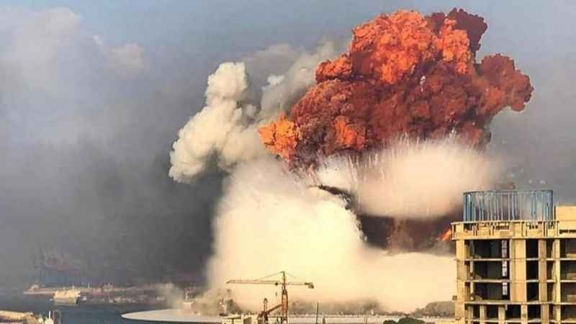
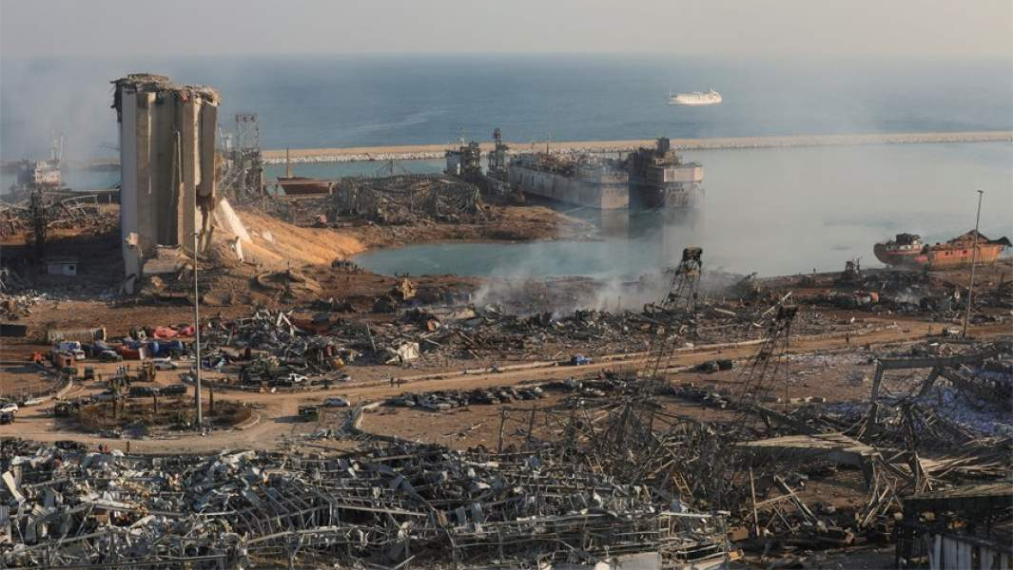
ВЗРЫВ В МОРСКОМ ПОРТУ БЕЙРУТА (ЛИВАН)
Федеральная служба
по экологическому, технологическому
и атомному надзору
Сибирское управление Ростехнадзора

Slide 10
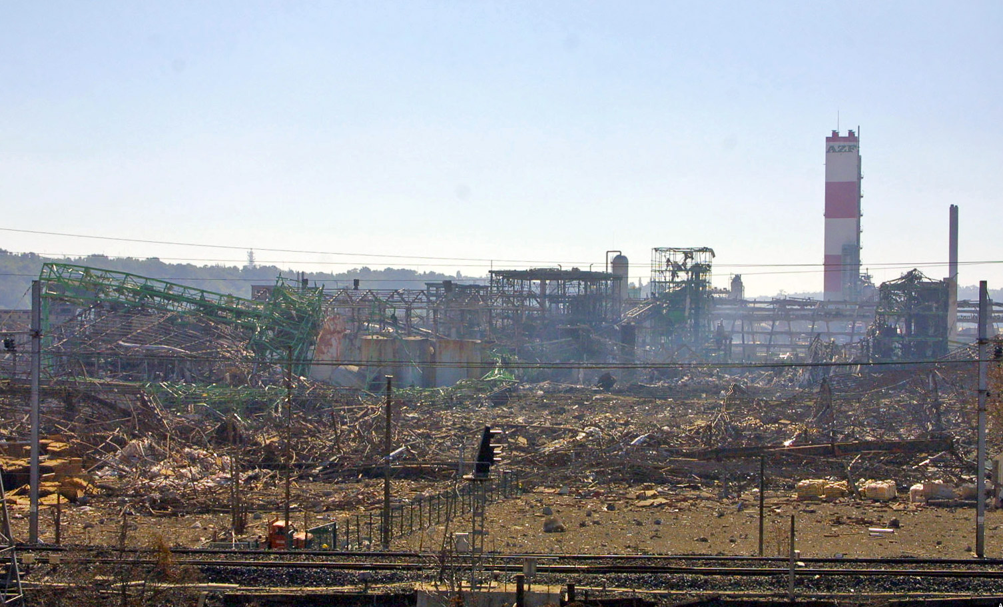
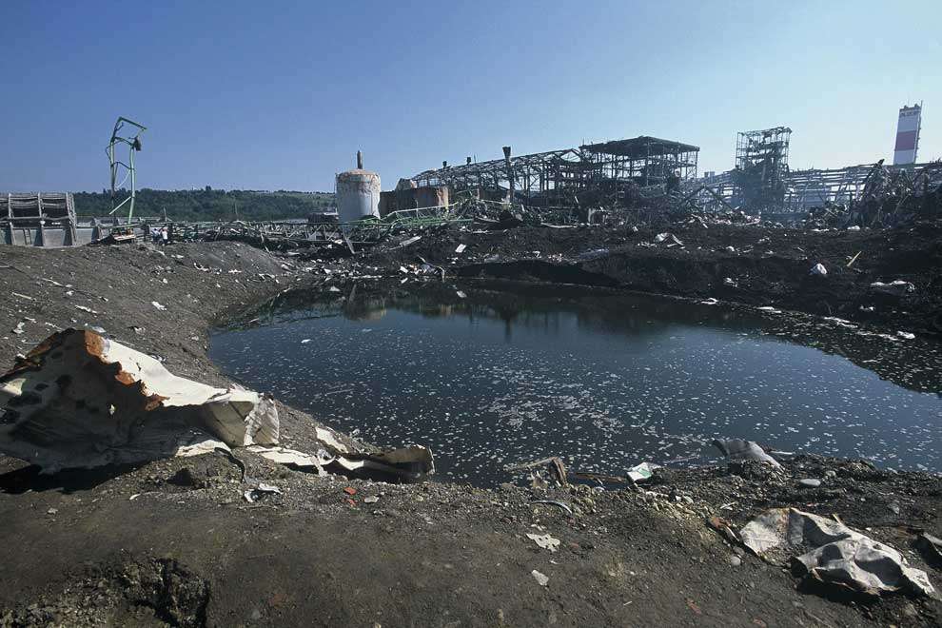
ВЗРЫВ НА ЗАВОДЕ УДОБРЕНИЙ В Г. ТУЛУЗА (ФРАНЦИЯ)
Федеральная служба
по экологическому, технологическому
и атомному надзору
Сибирское управление Ростехнадзора

Slide 11
МЕРЫ ПО ПРЕДУПРЕЖДЕНИЮ НАРУШЕНИЙ
Федеральная служба
по экологическому, технологическому
и атомному надзору
Сибирское управление Ростехнадзора
• соблюдение требований промышленной безопасности на всех этапах работы с аммиачной селитрой;
• проведение регулярных проверок состояния складов и транспорта;
• обучение и инструктаж персонала;
• автоматизация систем мониторинга (датчики температуры, влажности, газоанализаторы);
• внедрение автоматических систем сигнализации и пожаротушения.

Slide 12
Федеральная служба
по экологическому, технологическому
и атомному надзору
Сибирское управление Ростехнадзора
Спасибо за внимание!

